Slide 1
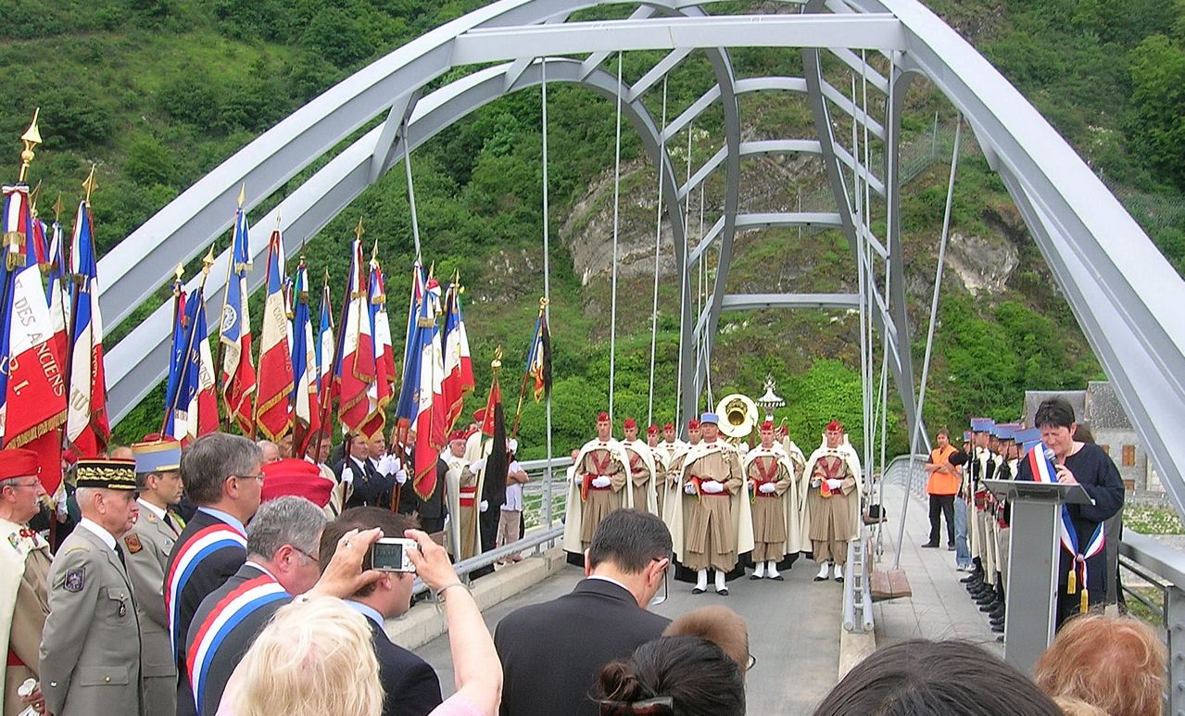
Cérémonie au pont de Chooz (Belgique)
la veille des cérémonies de La Horgne
Collection La Gandoura

Slide 2
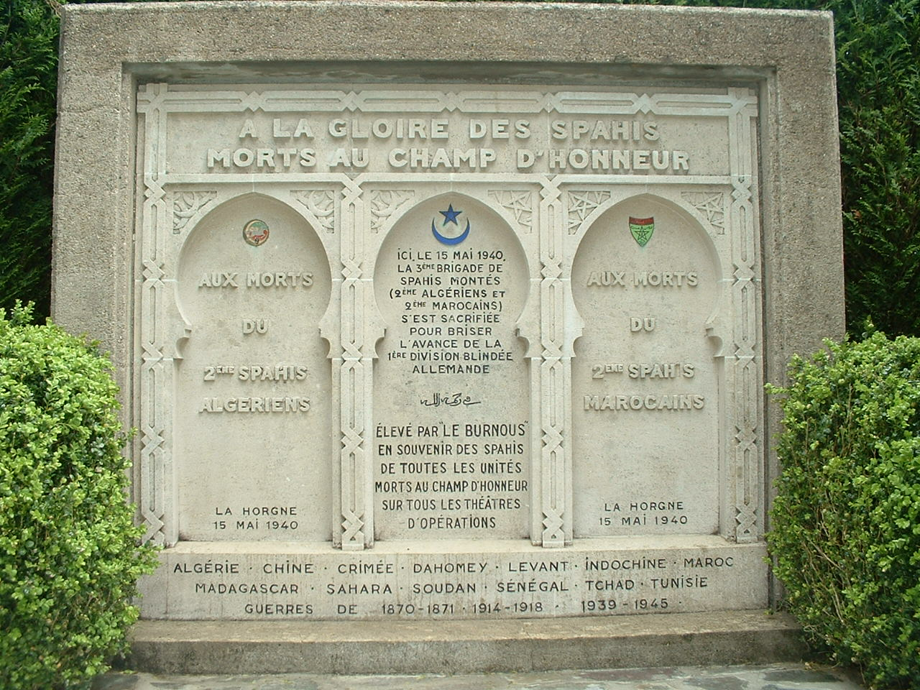
Mémorial de La Horgne
Collection La Gandoura

Slide 3
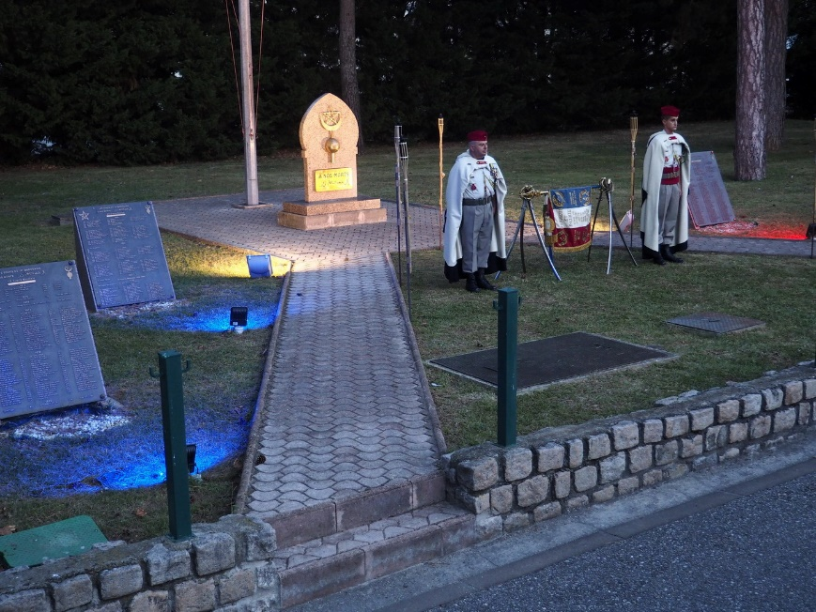
Uskub 2016 veillée à l’étendard
Collection La Gandoura

Slide 4
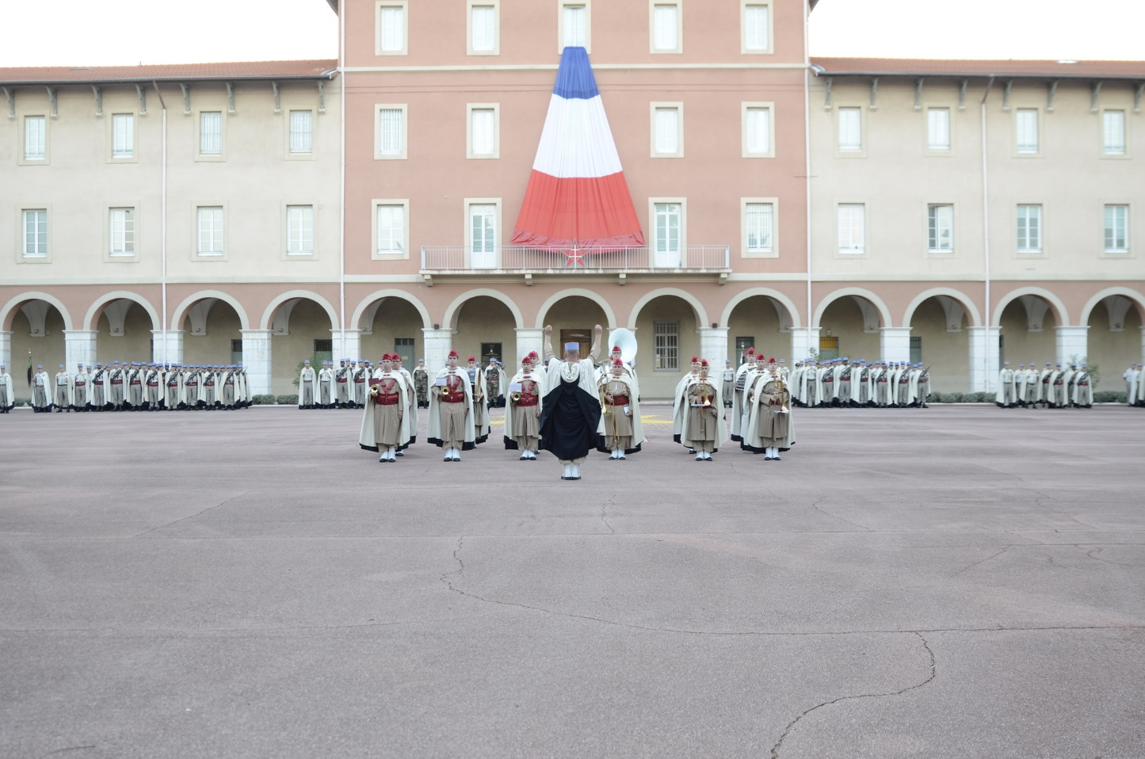
USKUB 2016 - 2
Uskub 2016
Collection La Gandoura

Slide 5
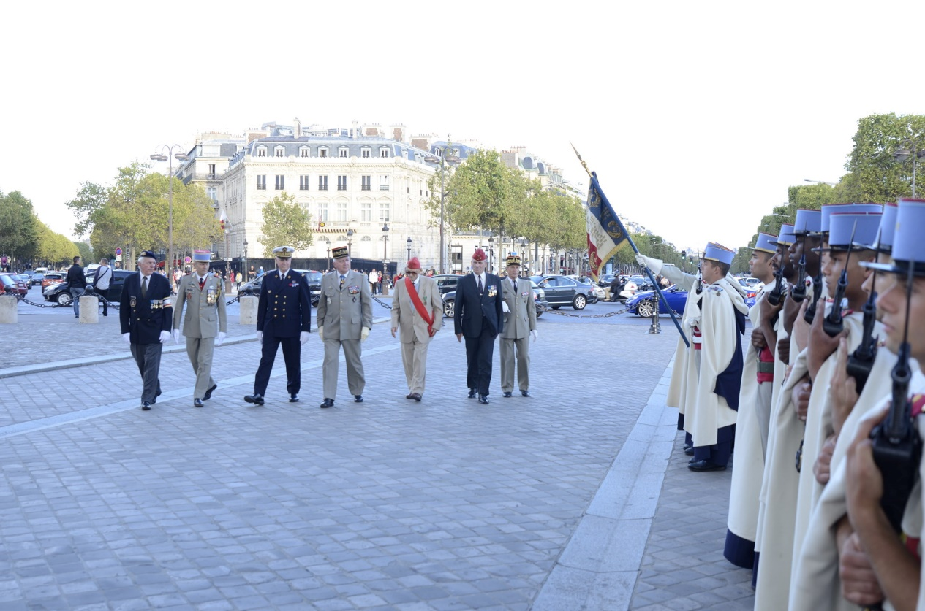
Ravivage de la flamme Arc de Triomphe septembre 2016
Collection La Gandoura

Slide 6
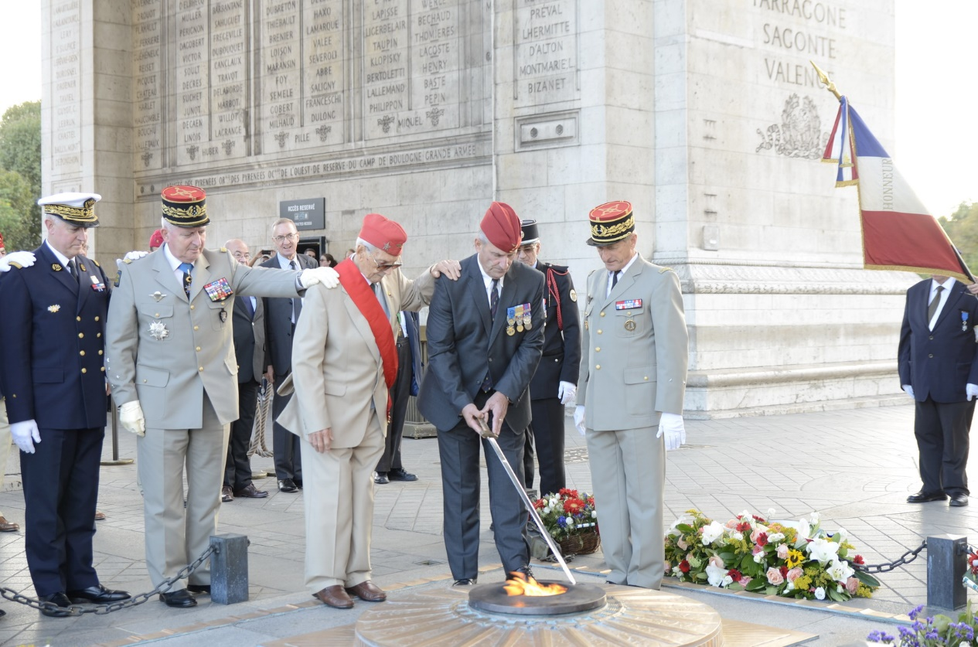
Ravivage de la flamme Arc de Triomphe septembre 2016
Collection La Gandoura

Slide 7
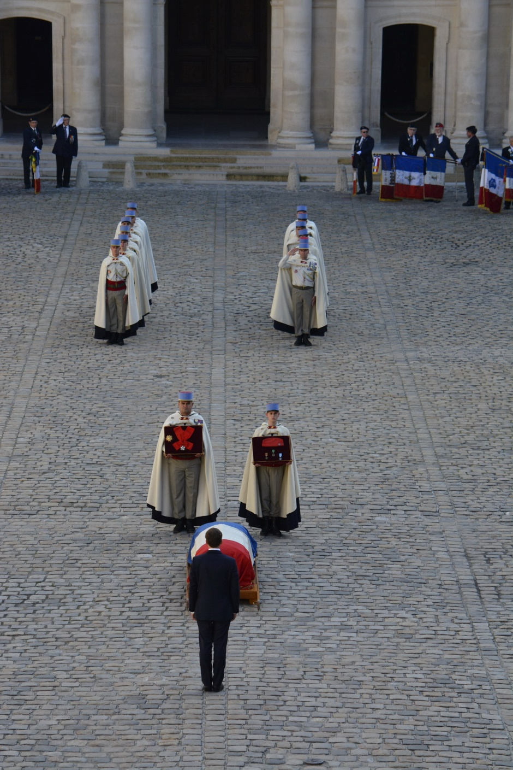
Obséques du Col (h) Moore aux Invalides septembre 2017
Collection La Gandoura

Slide 8
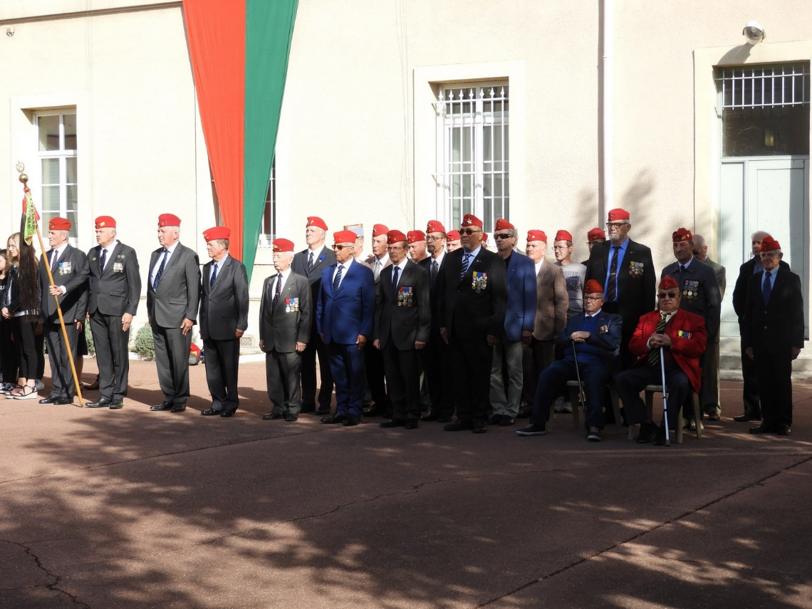
Délégation de l’amicale 99°anniversaire d’Uskub 2017 au quartier Baquet
Collection La Gandoura

Slide 9
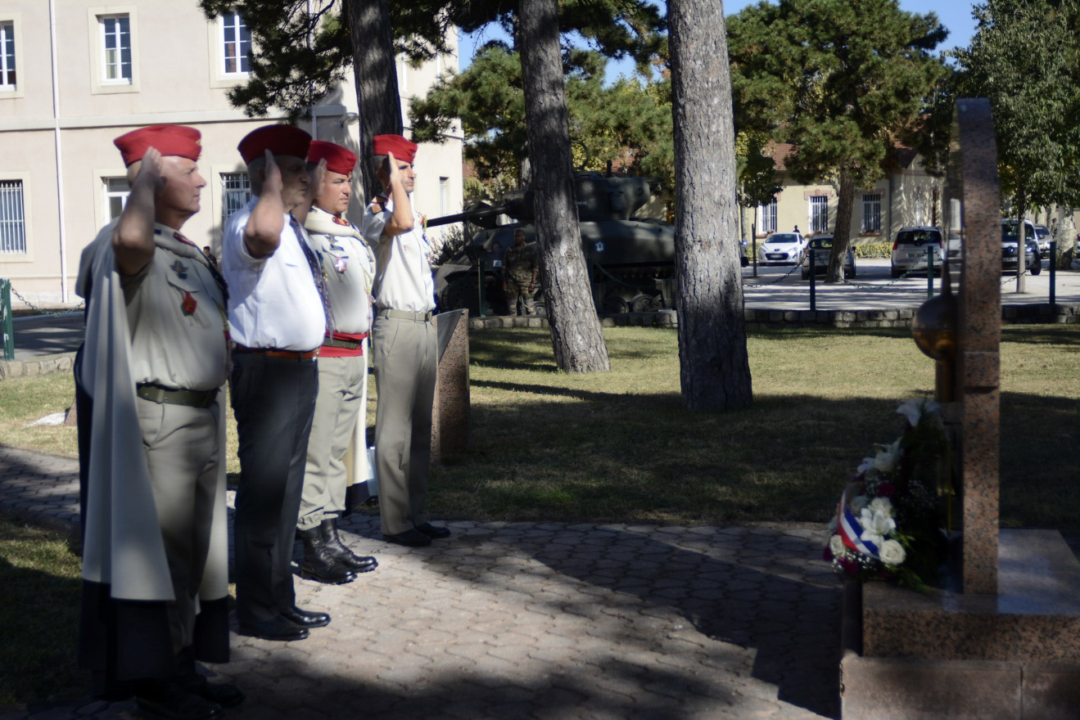
Uskub 2018
Dépôt de gerbe au monument aux morts régimentaires par notre président et les présidents de catégories du régiment.

Slide 10
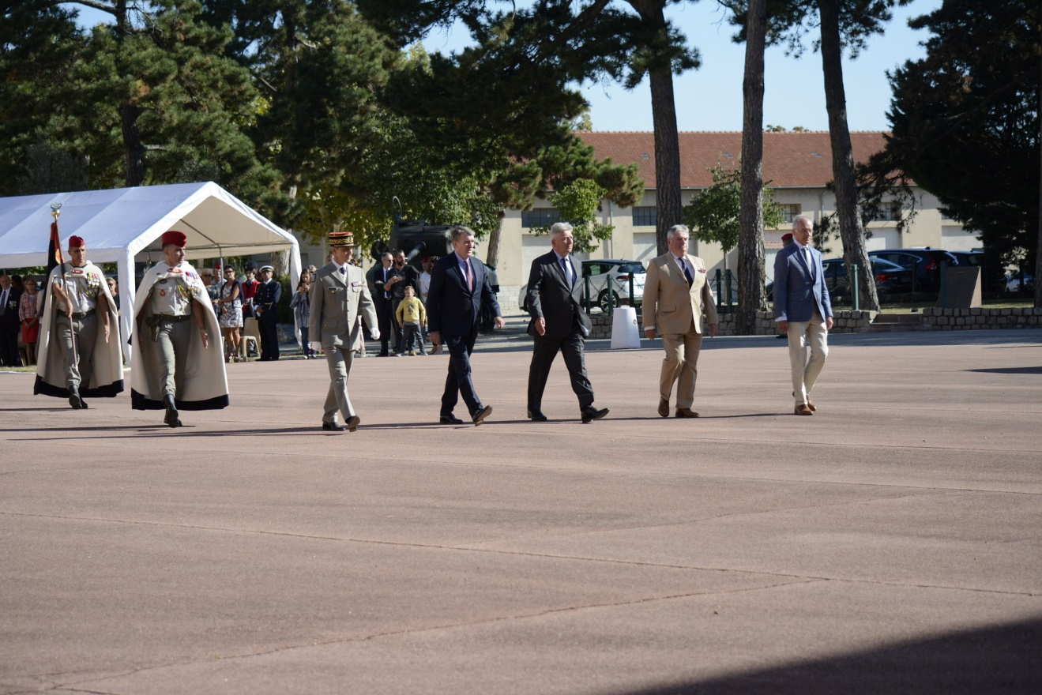
Uskub 2018
Le colonel Héon et 5 anciens chefs de corps vont saluer l’étendard.
De droite à gauche:
Gal Barro, Gal Beaulieu,
Gal Ract-Madoux, Col (er) Duhesme,
Gal d’Andoque.

Slide 11
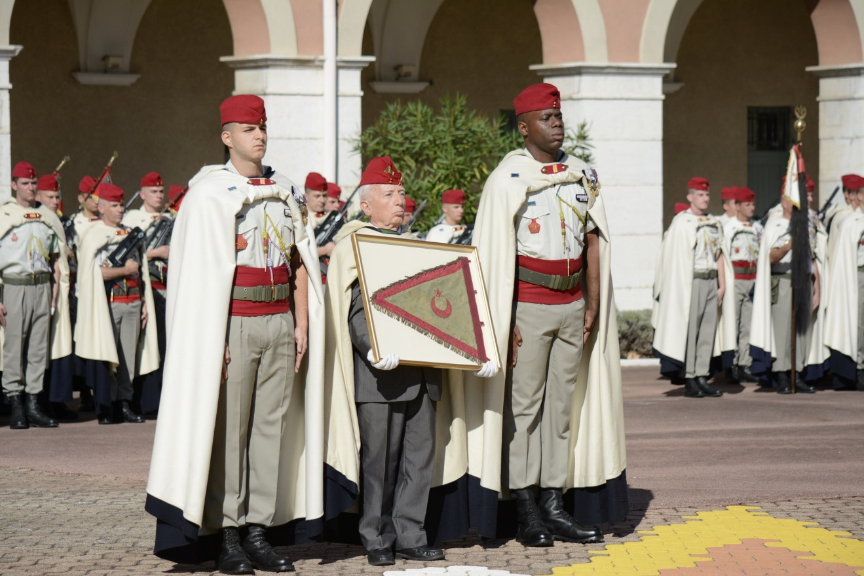
Uskub 2018
Le colonel (er) Balandraud portant le fanion de commandement du RMSM, lors de la lecture du déroulement de la bataille d’Uskub.

Slide 12
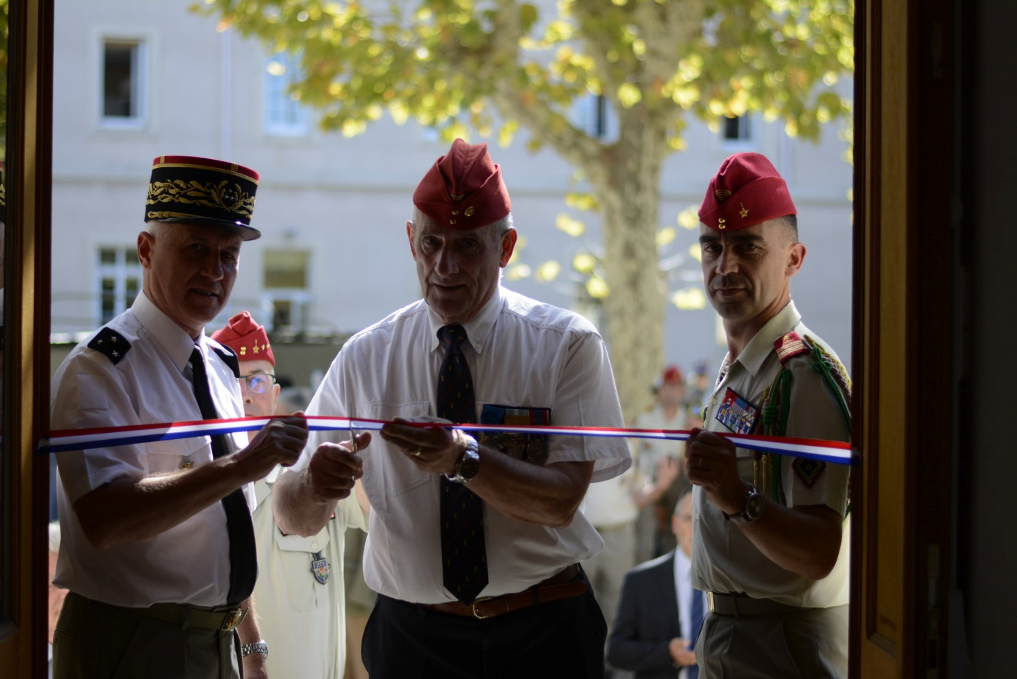
Uskub 2018
Inauguration du musée par le Cdt (er) Deparis entouré du Gal cdt la 3° Div et du chef de corps

Slide 13
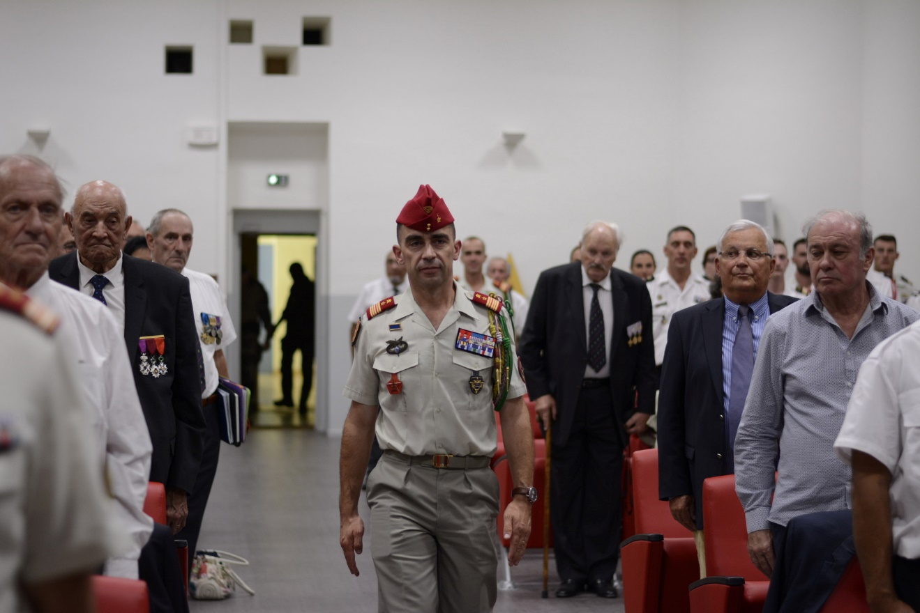
Uskub 2018
Uskub 2018
Le colonel Héon rejoint les membres de l’amicale au début de l’assemblée générale.

Slide 14
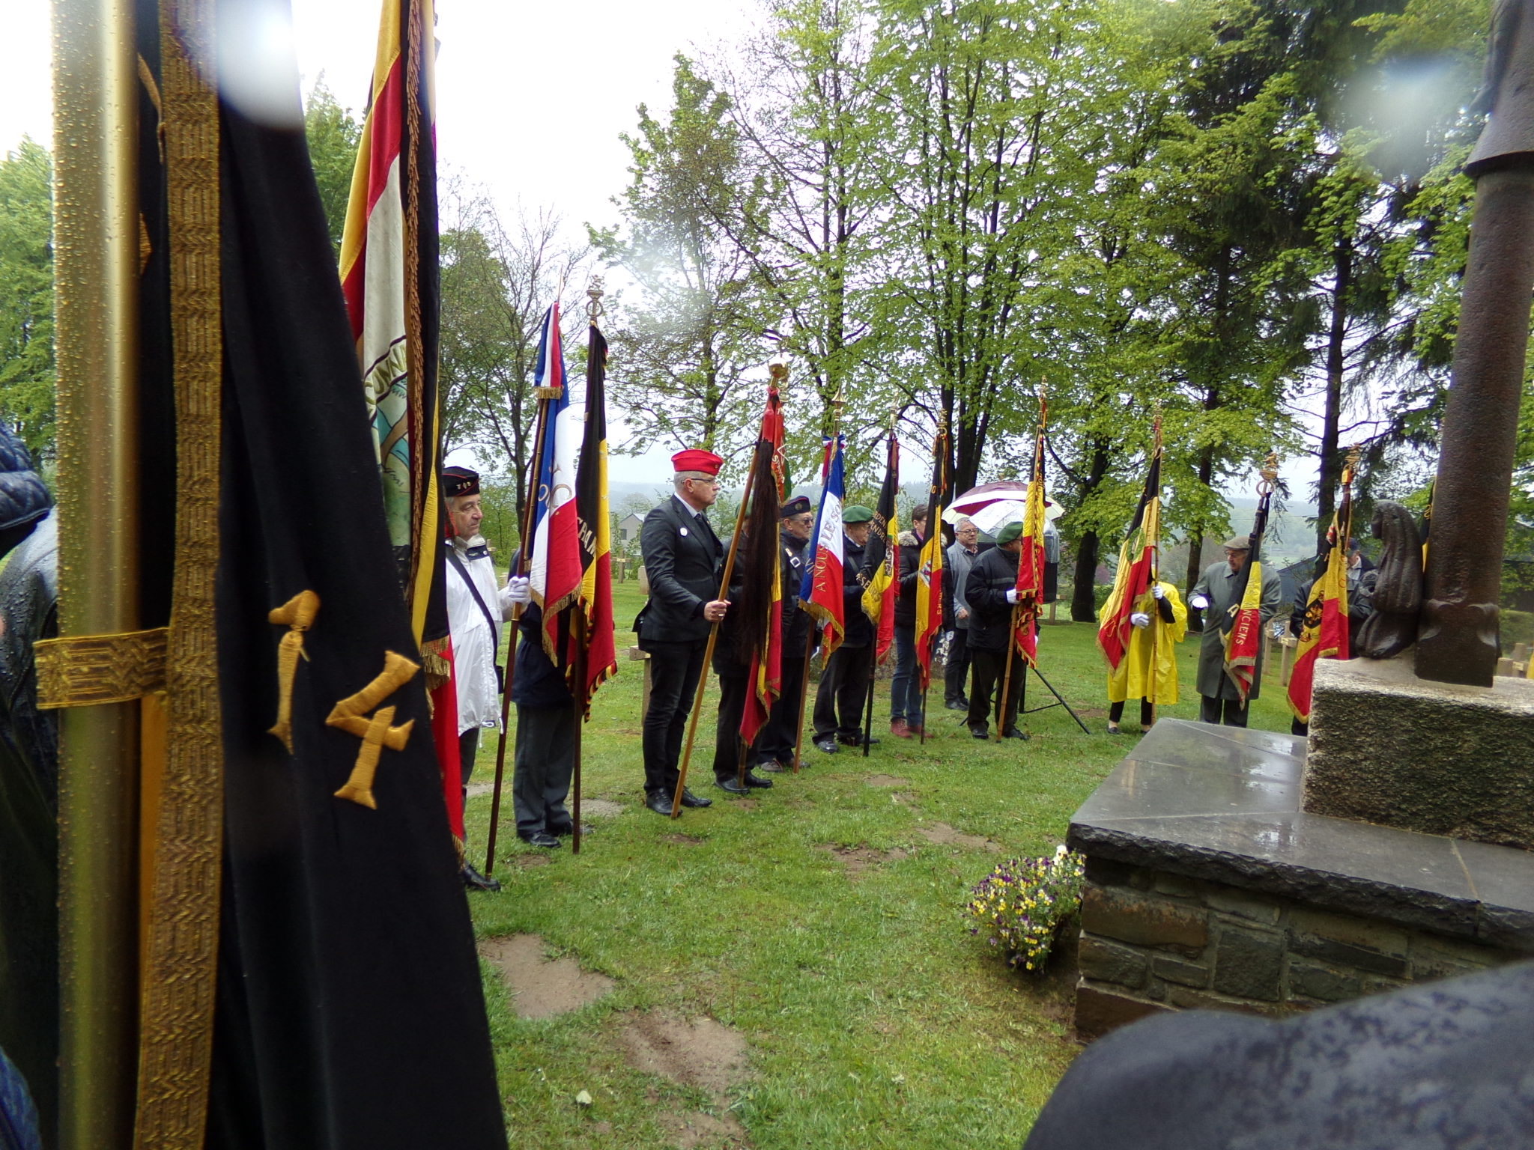
La Horgne 2019
Cérémonie du samedi 11 mai en Belgique
Cimetière Pierre MASSE
Commune de MAISSIN-PALISEUL
Collection AdC®Laveaud

Slide 15
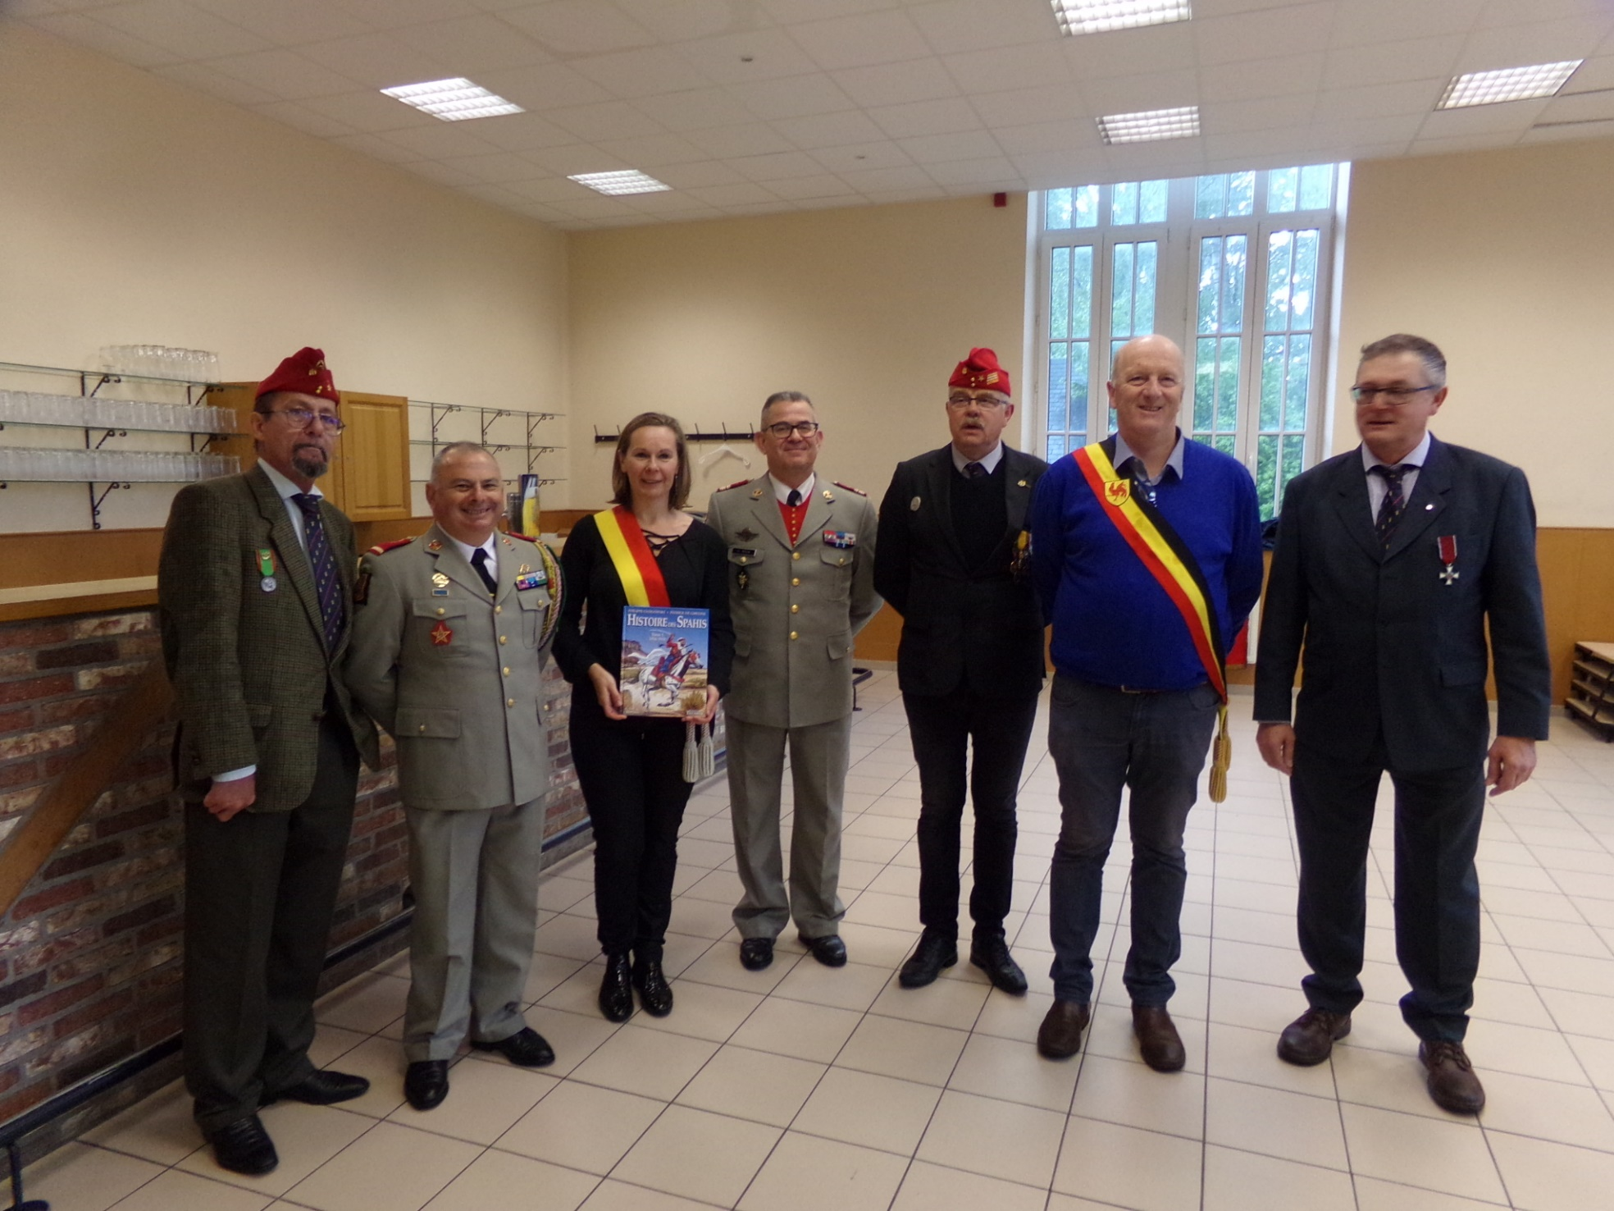
La Horgne 2019
Le bourgmestre de St Hubert et une échevine (Belgique), une partie de la délégation de la Gandoura et du régiment et Mr Renard fils
Collection AdC®Laveaud

Slide 16
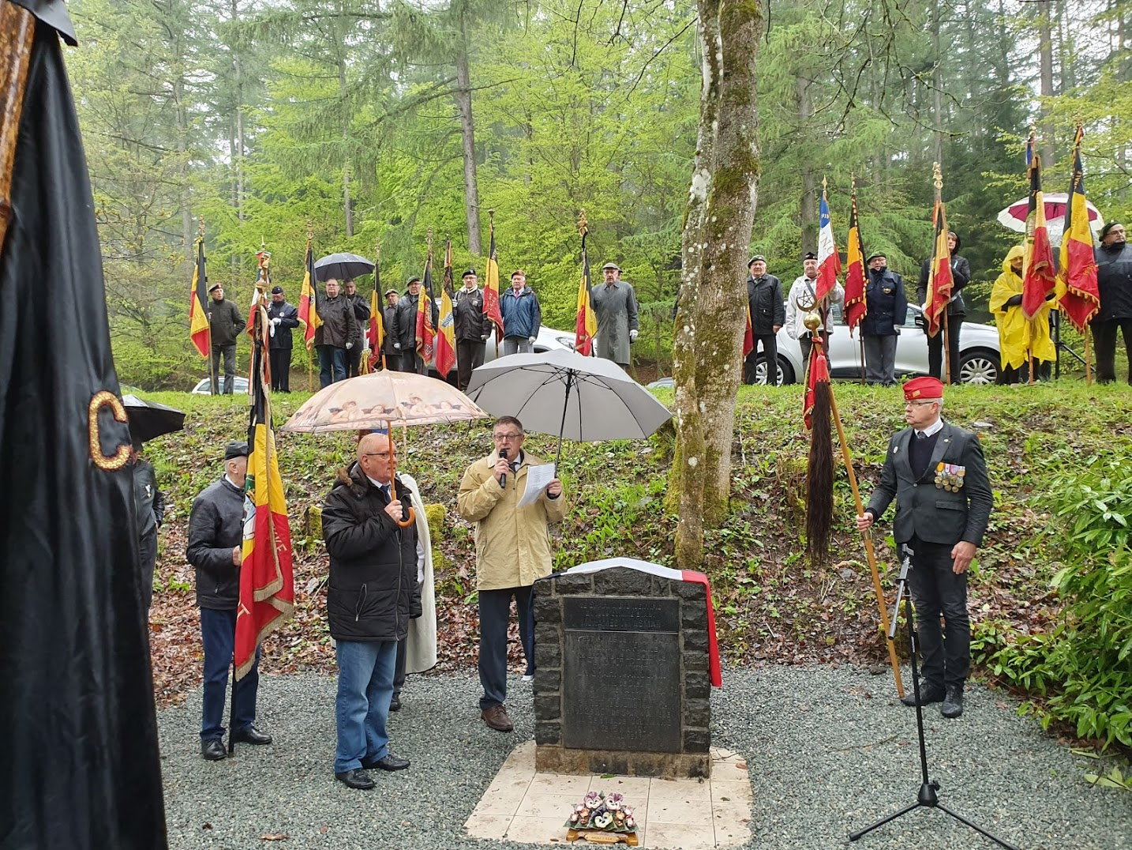
La Horgne 2019
Cérémonie du samedi 11 mai en Belgique
Stèle à la mémoire du spahi Mohamed Ben Asmar.
Commune de St HUBERT.
Collection Mr Renard fils

Slide 17
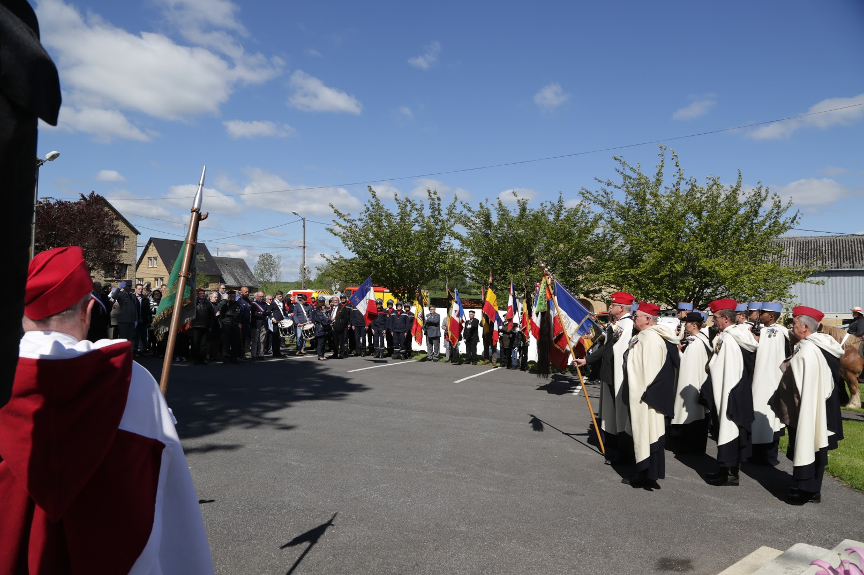
La Horgne 2019
Cérémonie du dimanche 12 mai à La Horgne
Collection Mr Renard fils

Slide 18
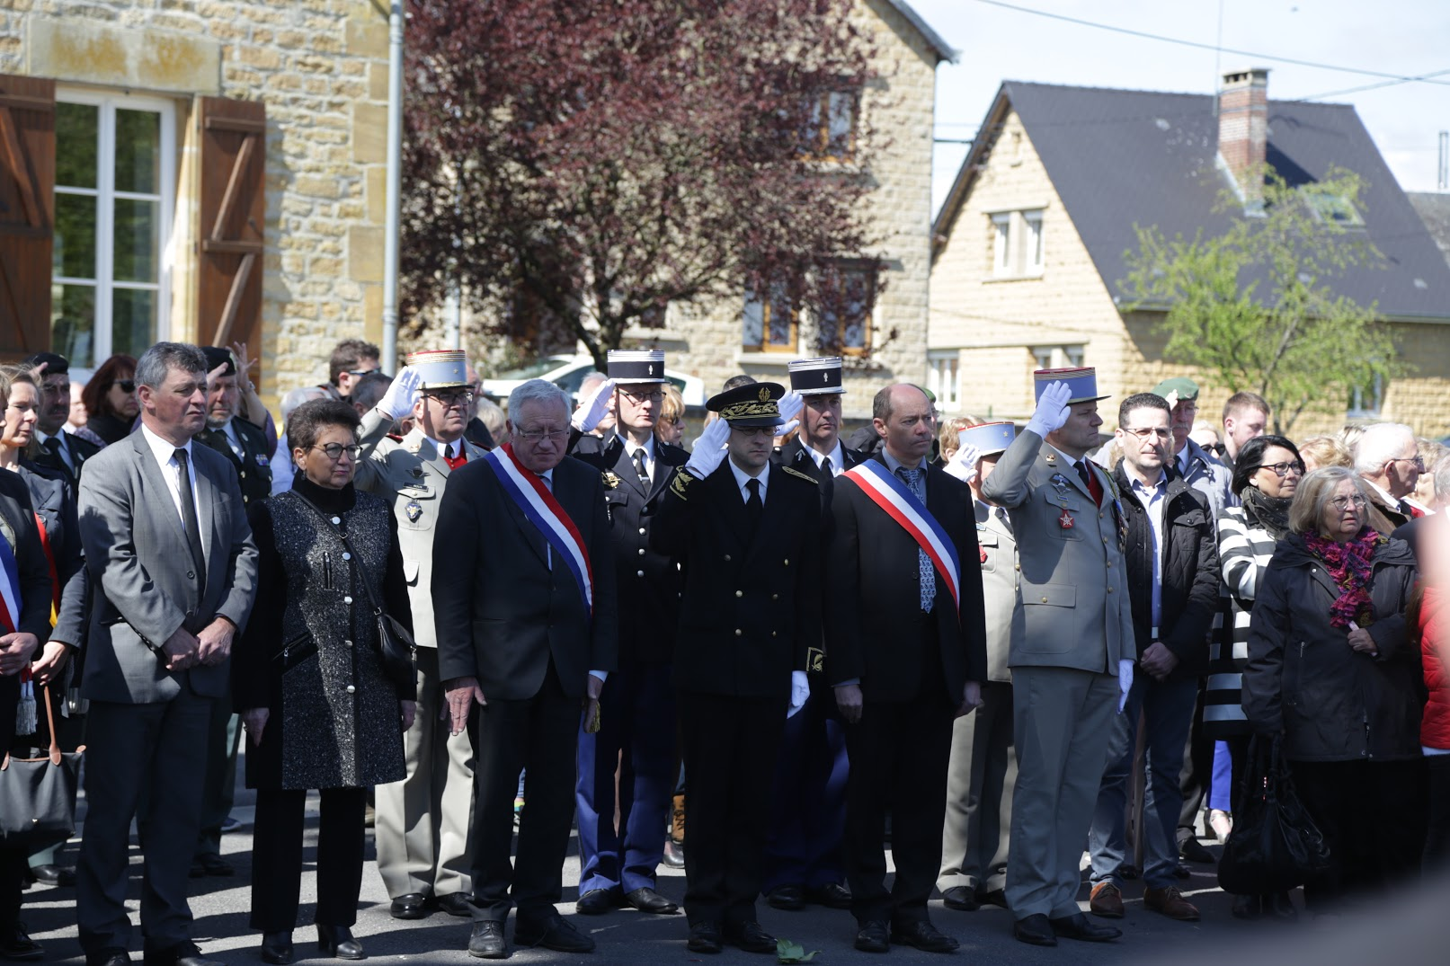
La Horgne 2019
Cérémonie du dimanche 12 mai à La Horgne
Collection Mr Renard fils

Slide 19
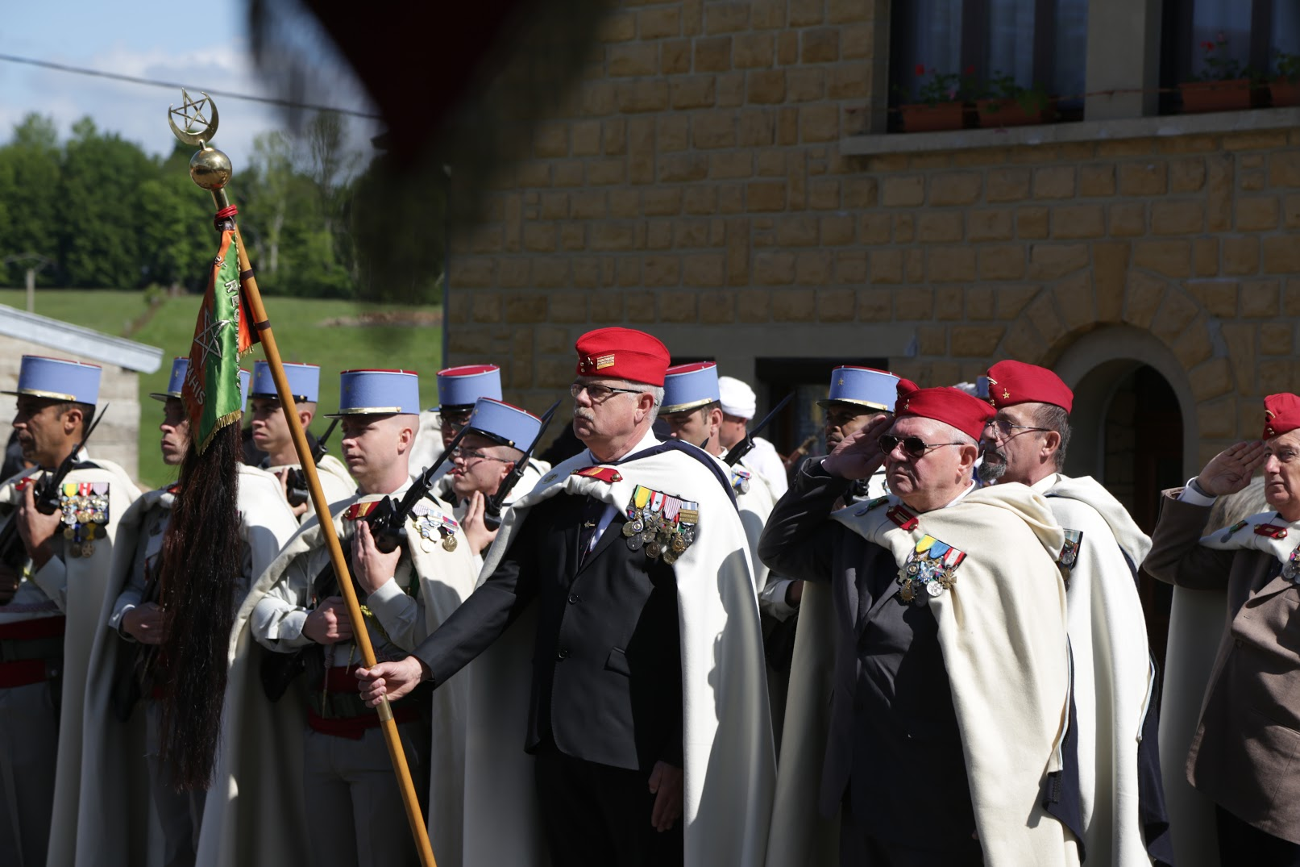
La Horgne 2019
Cérémonie du dimanche 12 mai à La Horgne
Collection Mr Renard fils

Slide 20
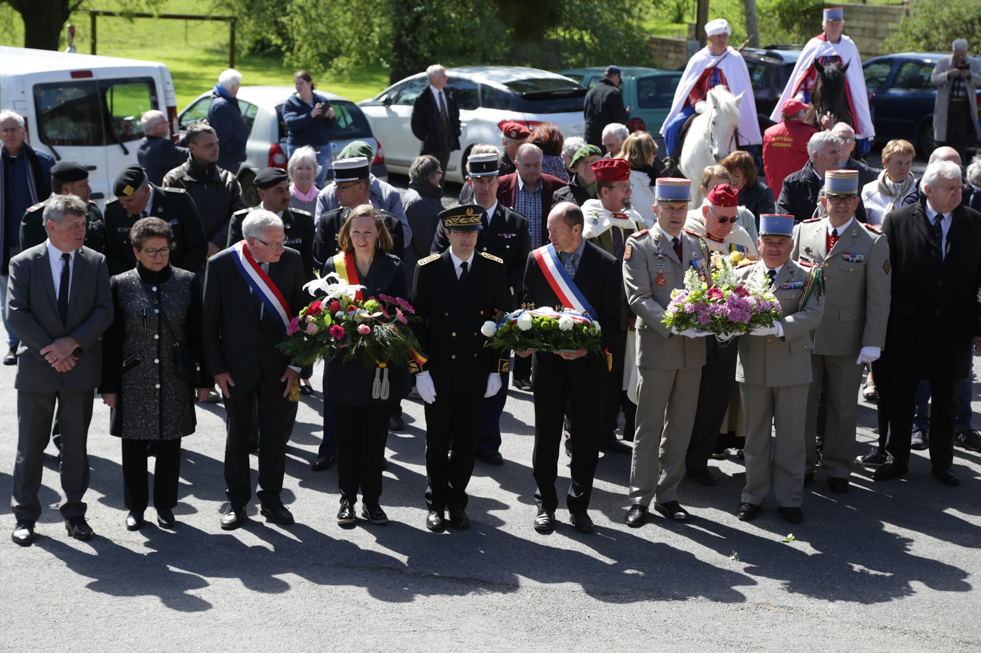
La Horgne 2019
Cérémonie du dimanche 12 mai à La Horgne
Collection Mr Renard fils

Slide 21
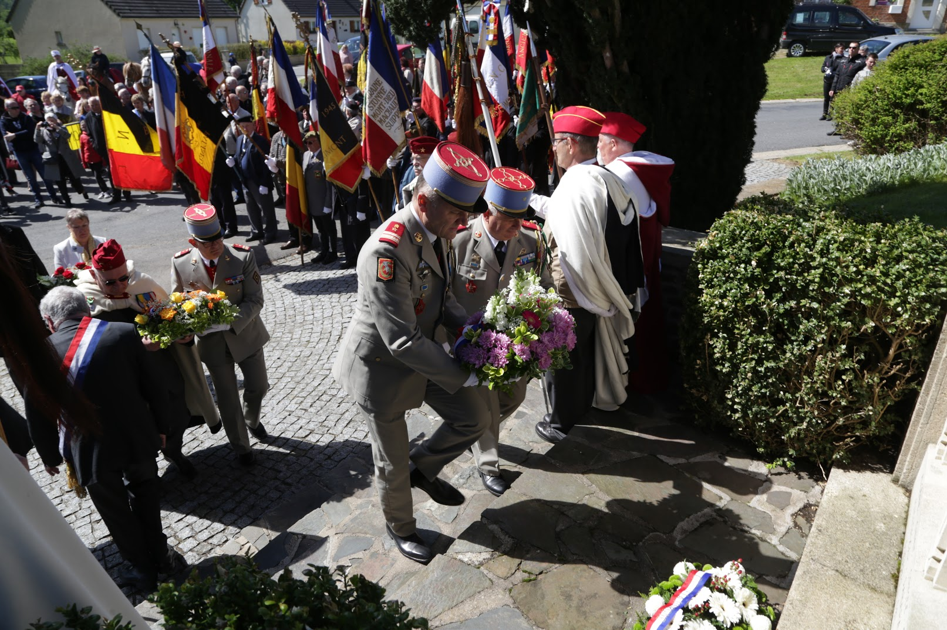
La Horgne 2019
Cérémonie du dimanche 12 mai à La Horgne
Collection Mr Renard fils

Slide 22
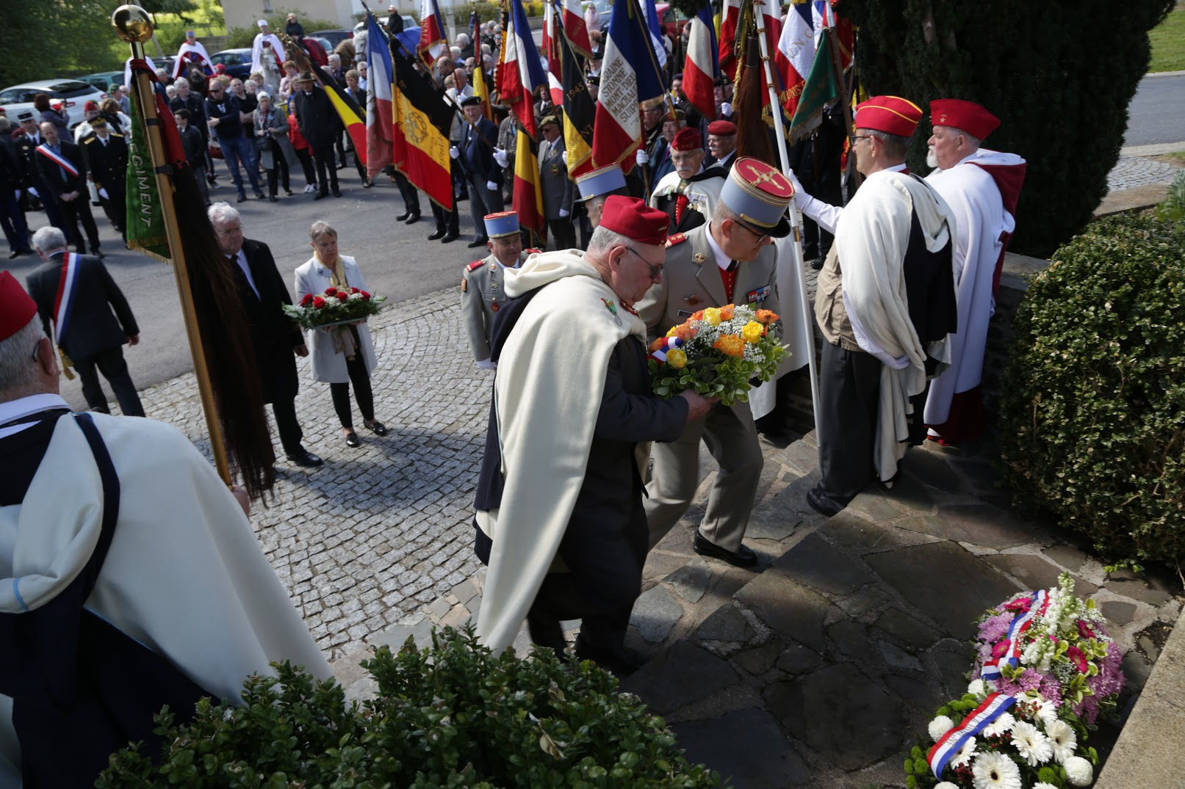
La Horgne 2019
Cérémonie du dimanche 12 mai à La Horgne
Collection Mr Renard fils

Slide 23
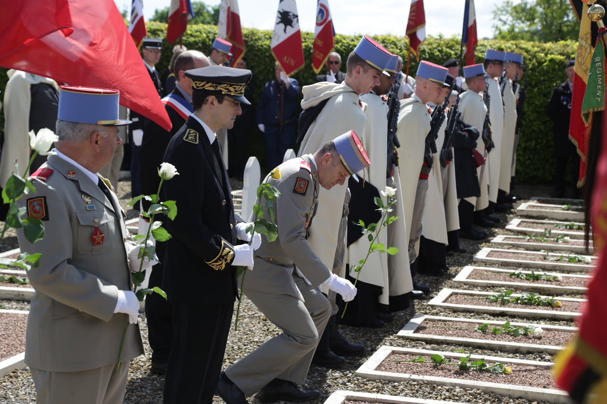
La Horgne 2019
Cérémonie du dimanche 12 mai au cimetière de La Horgne
Collection Mr Renard fils

Slide 24
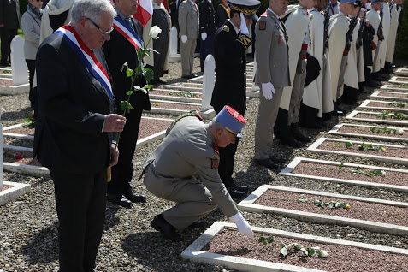
La Horgne 2019
Cérémonie du dimanche 12 mai au cimetière de La Horgne
Collection Mr Renard fils

Slide 25
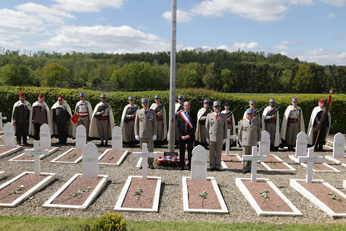
La Horgne 2019
Cérémonie du dimanche 12 mai au cimetière de La Horgne
Collection Mr Renard fils

Slide 26
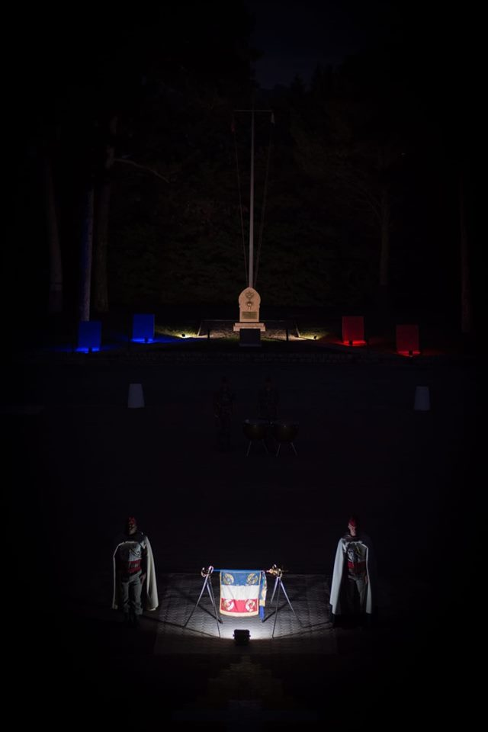
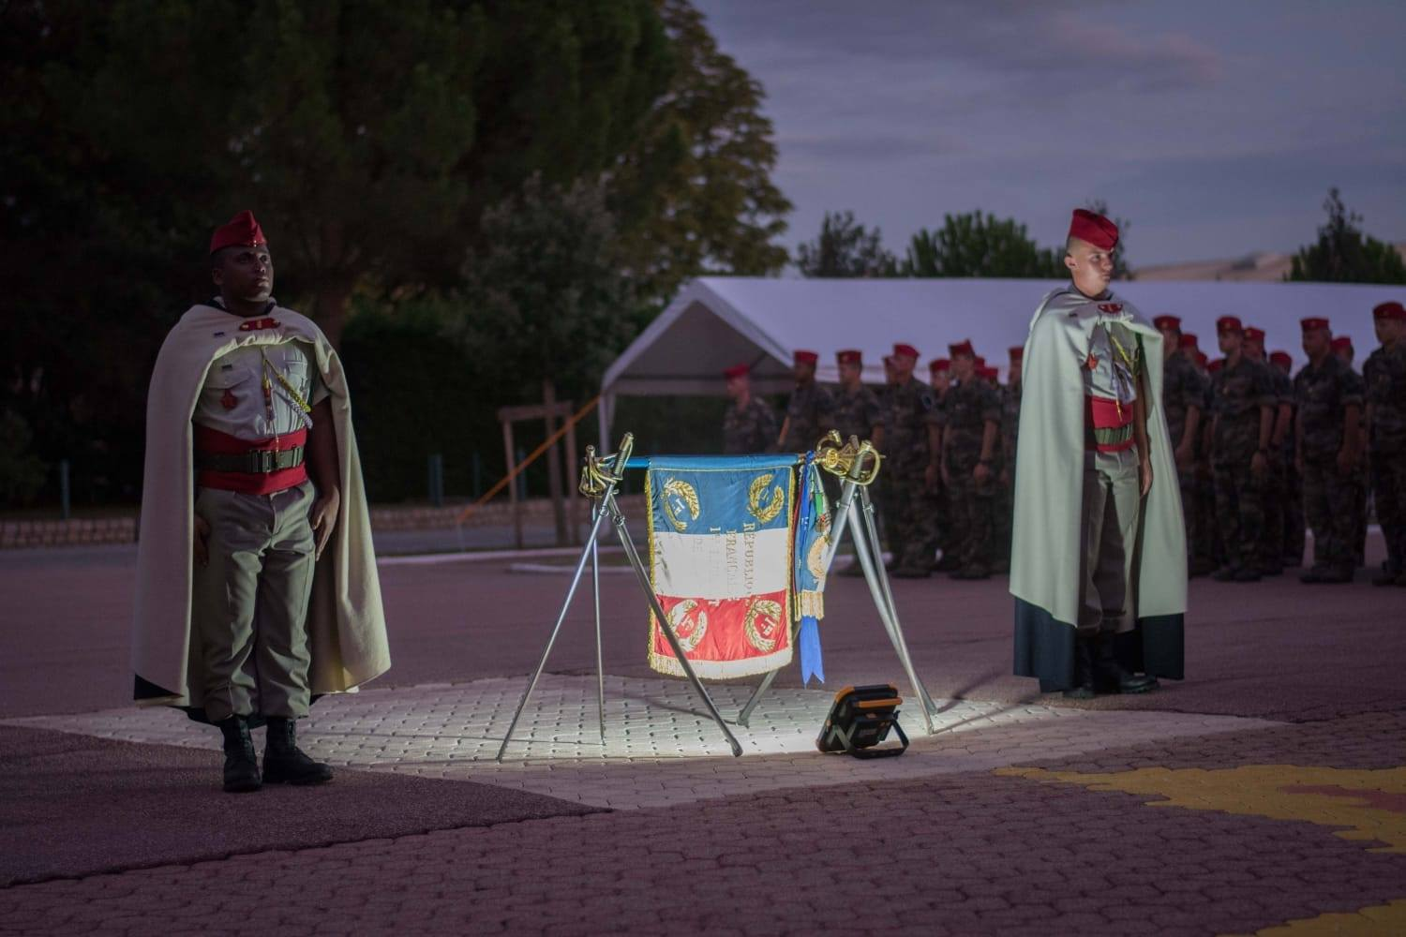
101ème anniversaire USKUB 2019
Veillée à l’étendard (jeudi 26/09/2019)
Collection régimentaire

Slide 27
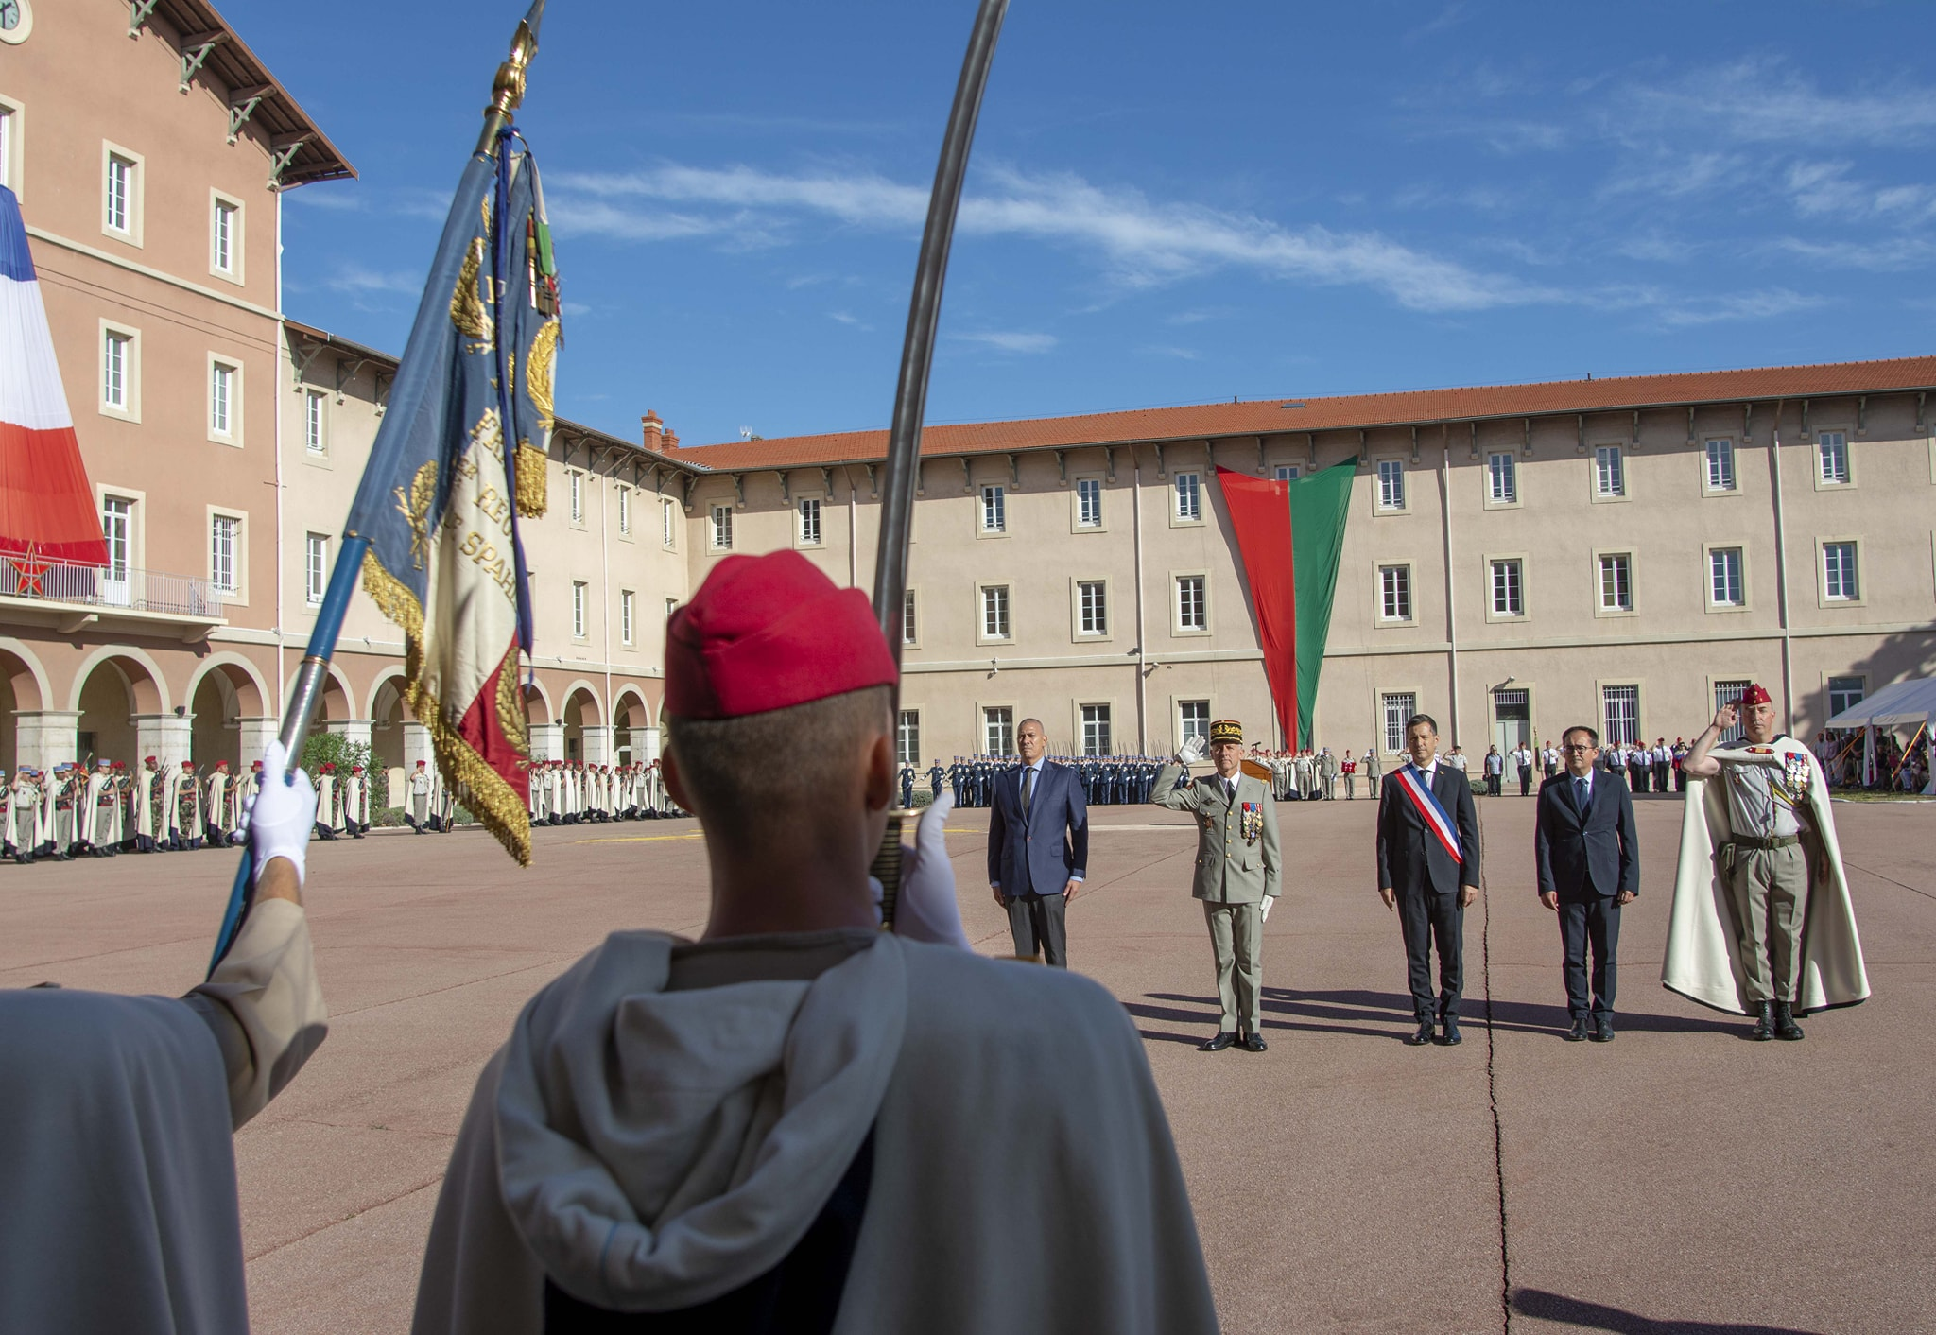
101ème anniversaire USKUB 2019
Prise d’armes (vendredi 27/9/2019)
Les autorités civiles et militaires
Collection régimentaire

Slide 28
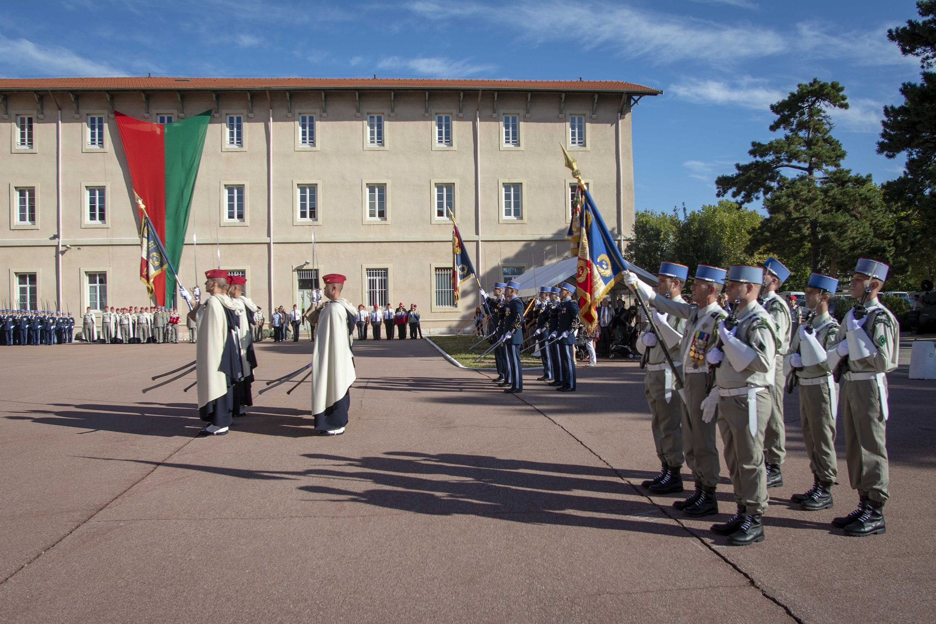
101ème anniversaire USKUB 2019
Prise d’armes (vendredi 27/9/2019)
Etendards du 1°RS et u 4°RCh
Drapeau de l’EMIA accompagné
de la promotion Uskub de l’EMIA
Collection régimentaire

Slide 29
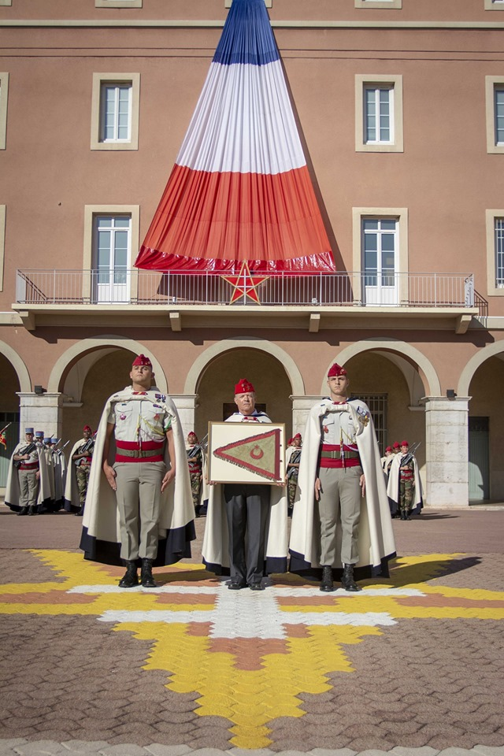
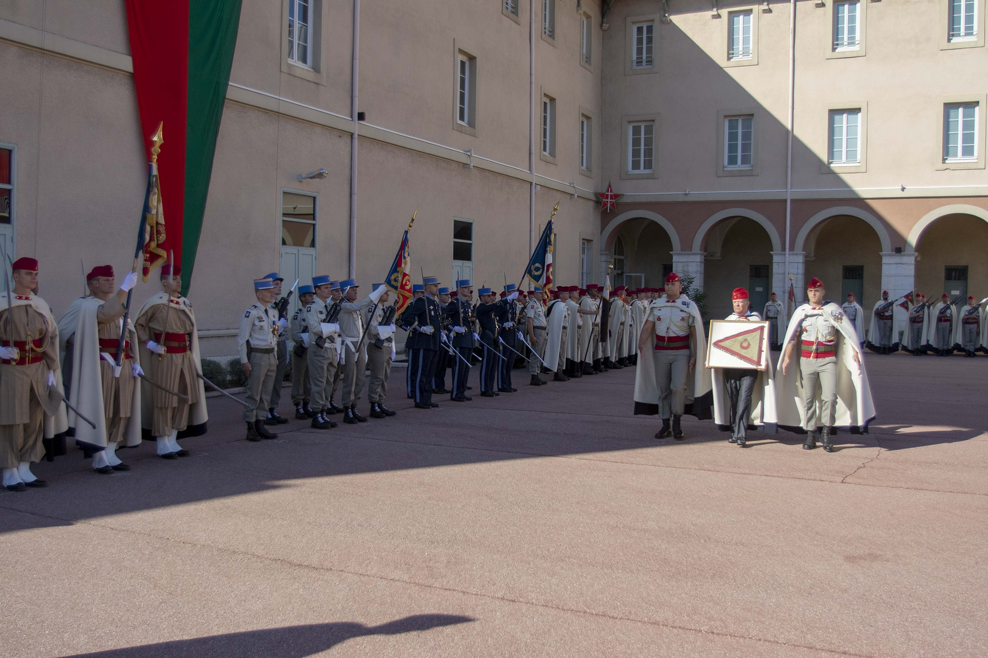
101ème anniversaire USKUB 2019
Prise d’armes (vendredi 27/9/2019)
Le fanion du LCL GUESPEREAU porté
par le LCL(er) JM.LORDONNOIS
Vice-président de l’amicale
Collection régimentaire

Slide 30
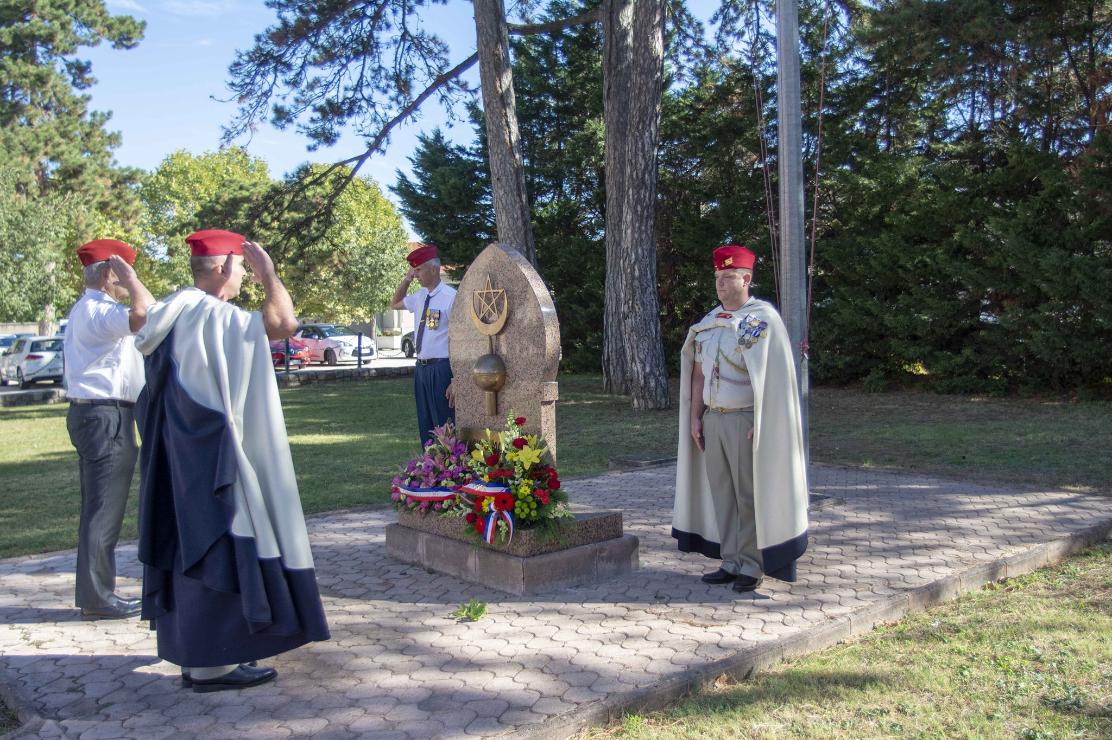
101ème anniversaire USKUB 2019
Prise d’armes (vendredi 27/9/2019)
Dépôt de gerbes au monument aux morts
par le CES (er) E.DEPARIS président de l’amicale
et du président des EVAT
Collection régimentaire

Slide 31
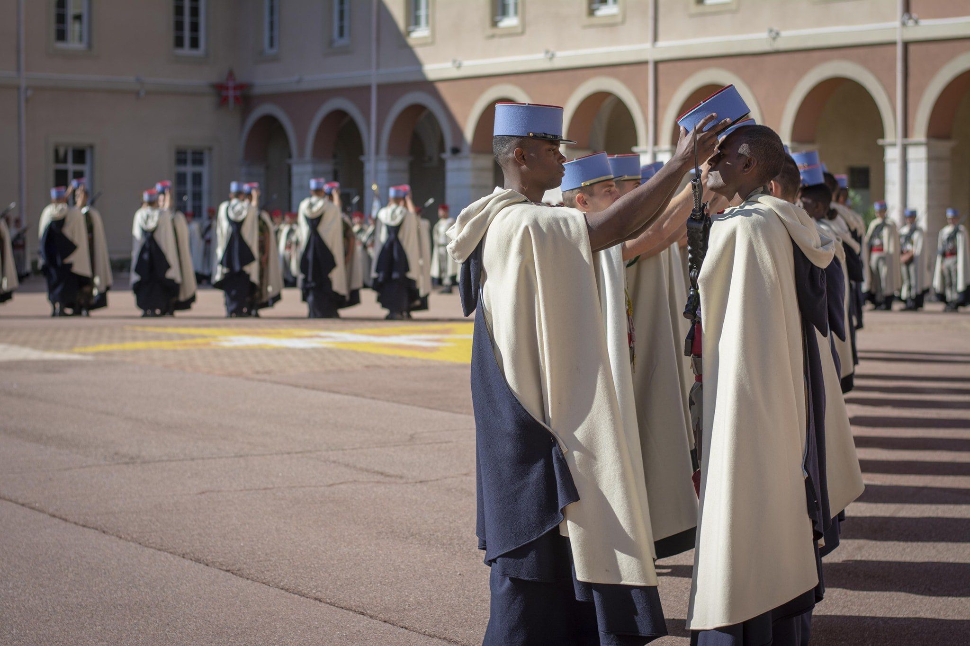
101ème anniversaire USKUB 2019
Prise d’armes (vendredi 27/9/2019)
Remise des fourragères et képis
Collection régimentaire

Slide 32
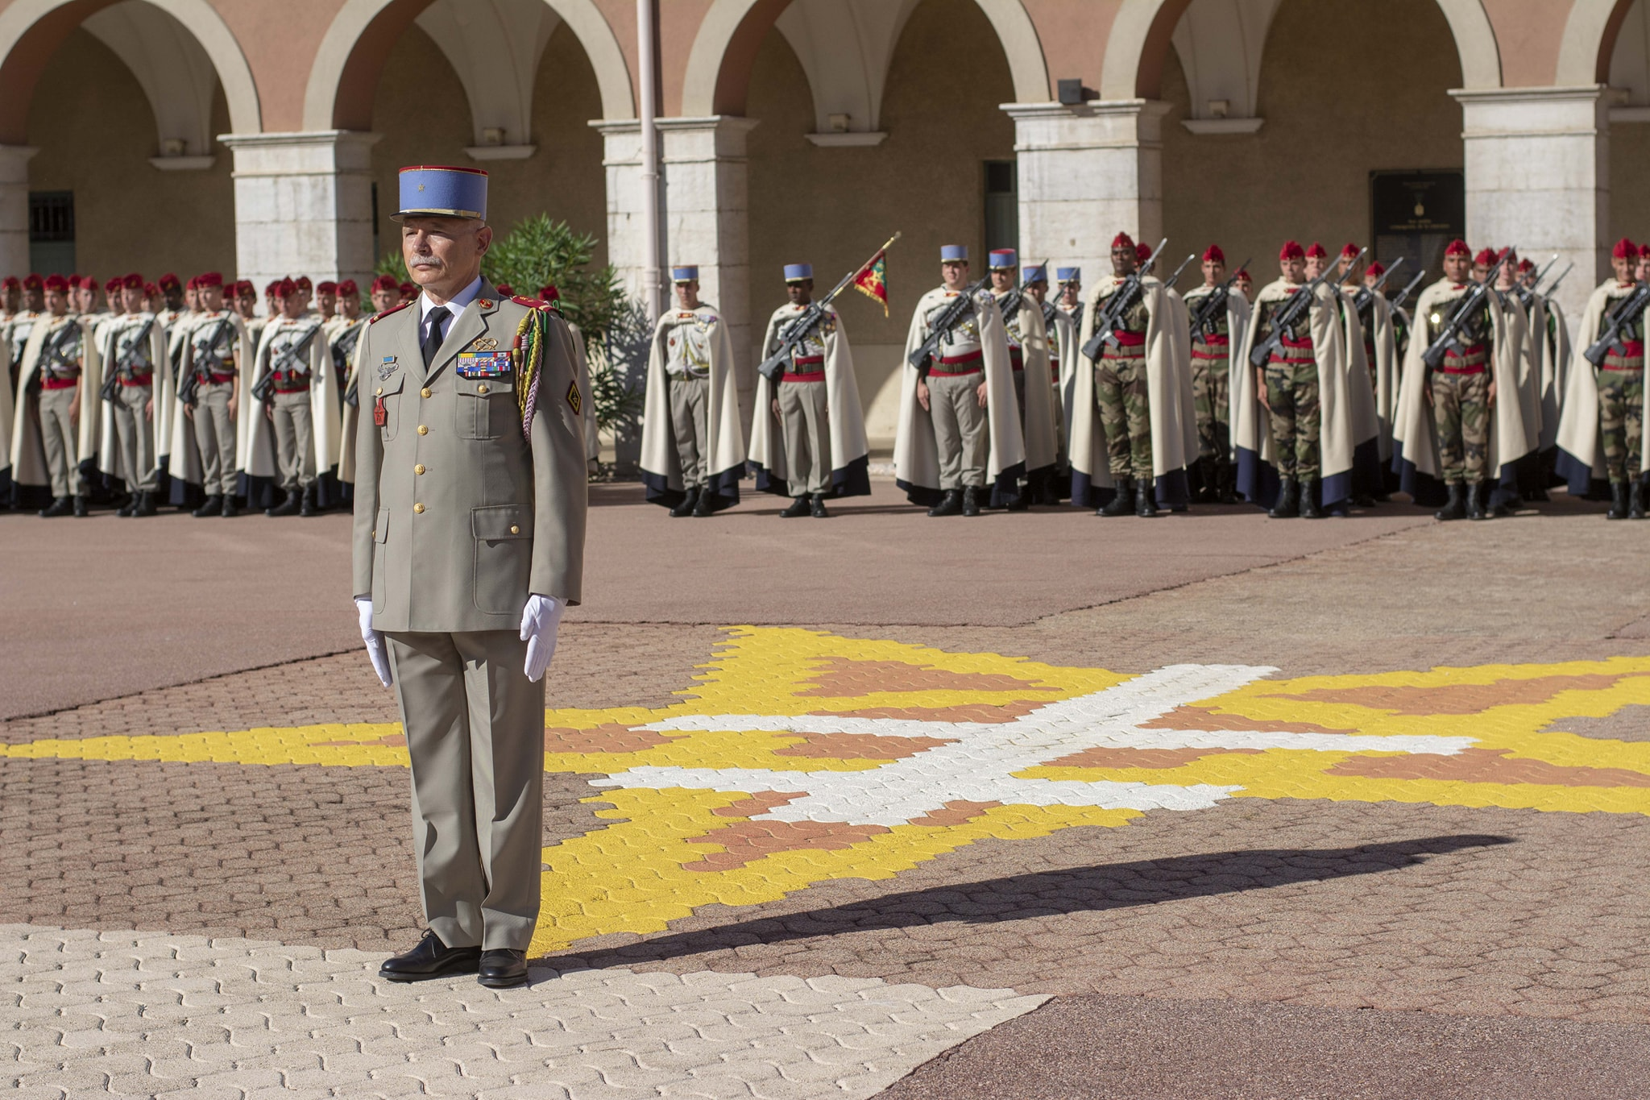
101ème anniversaire USKUB 2019
Prise d’armes (vendredi 27/9/2019)
Adieux aux armes de l’ADC F. CAMBRON
Collection régimentaire

Slide 33
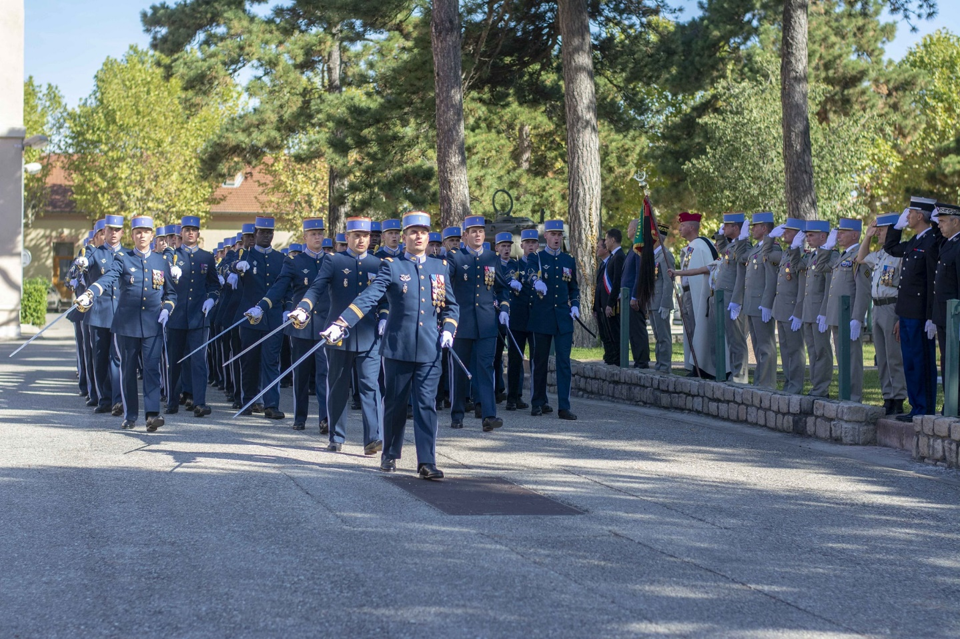
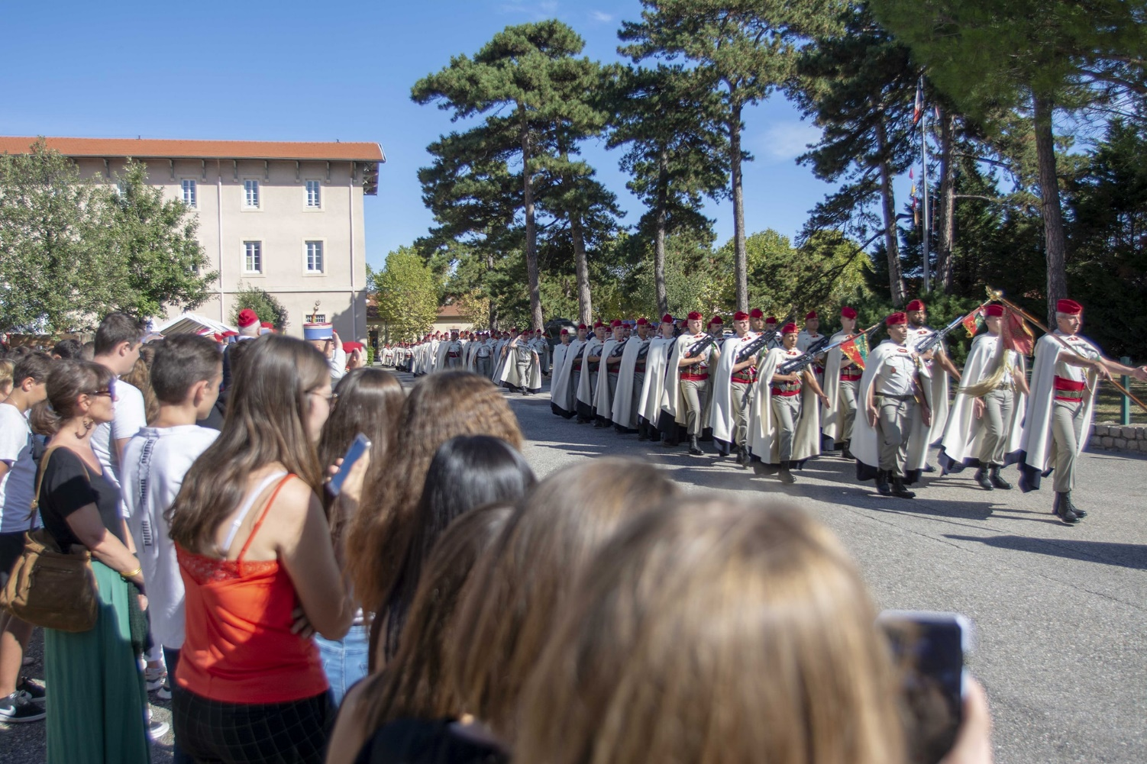
101ème anniversaire USKUB 2019
Prise d’armes (vendredi 27/9/2019)
Défilé des troupes
Collection régimentaire

Slide 34
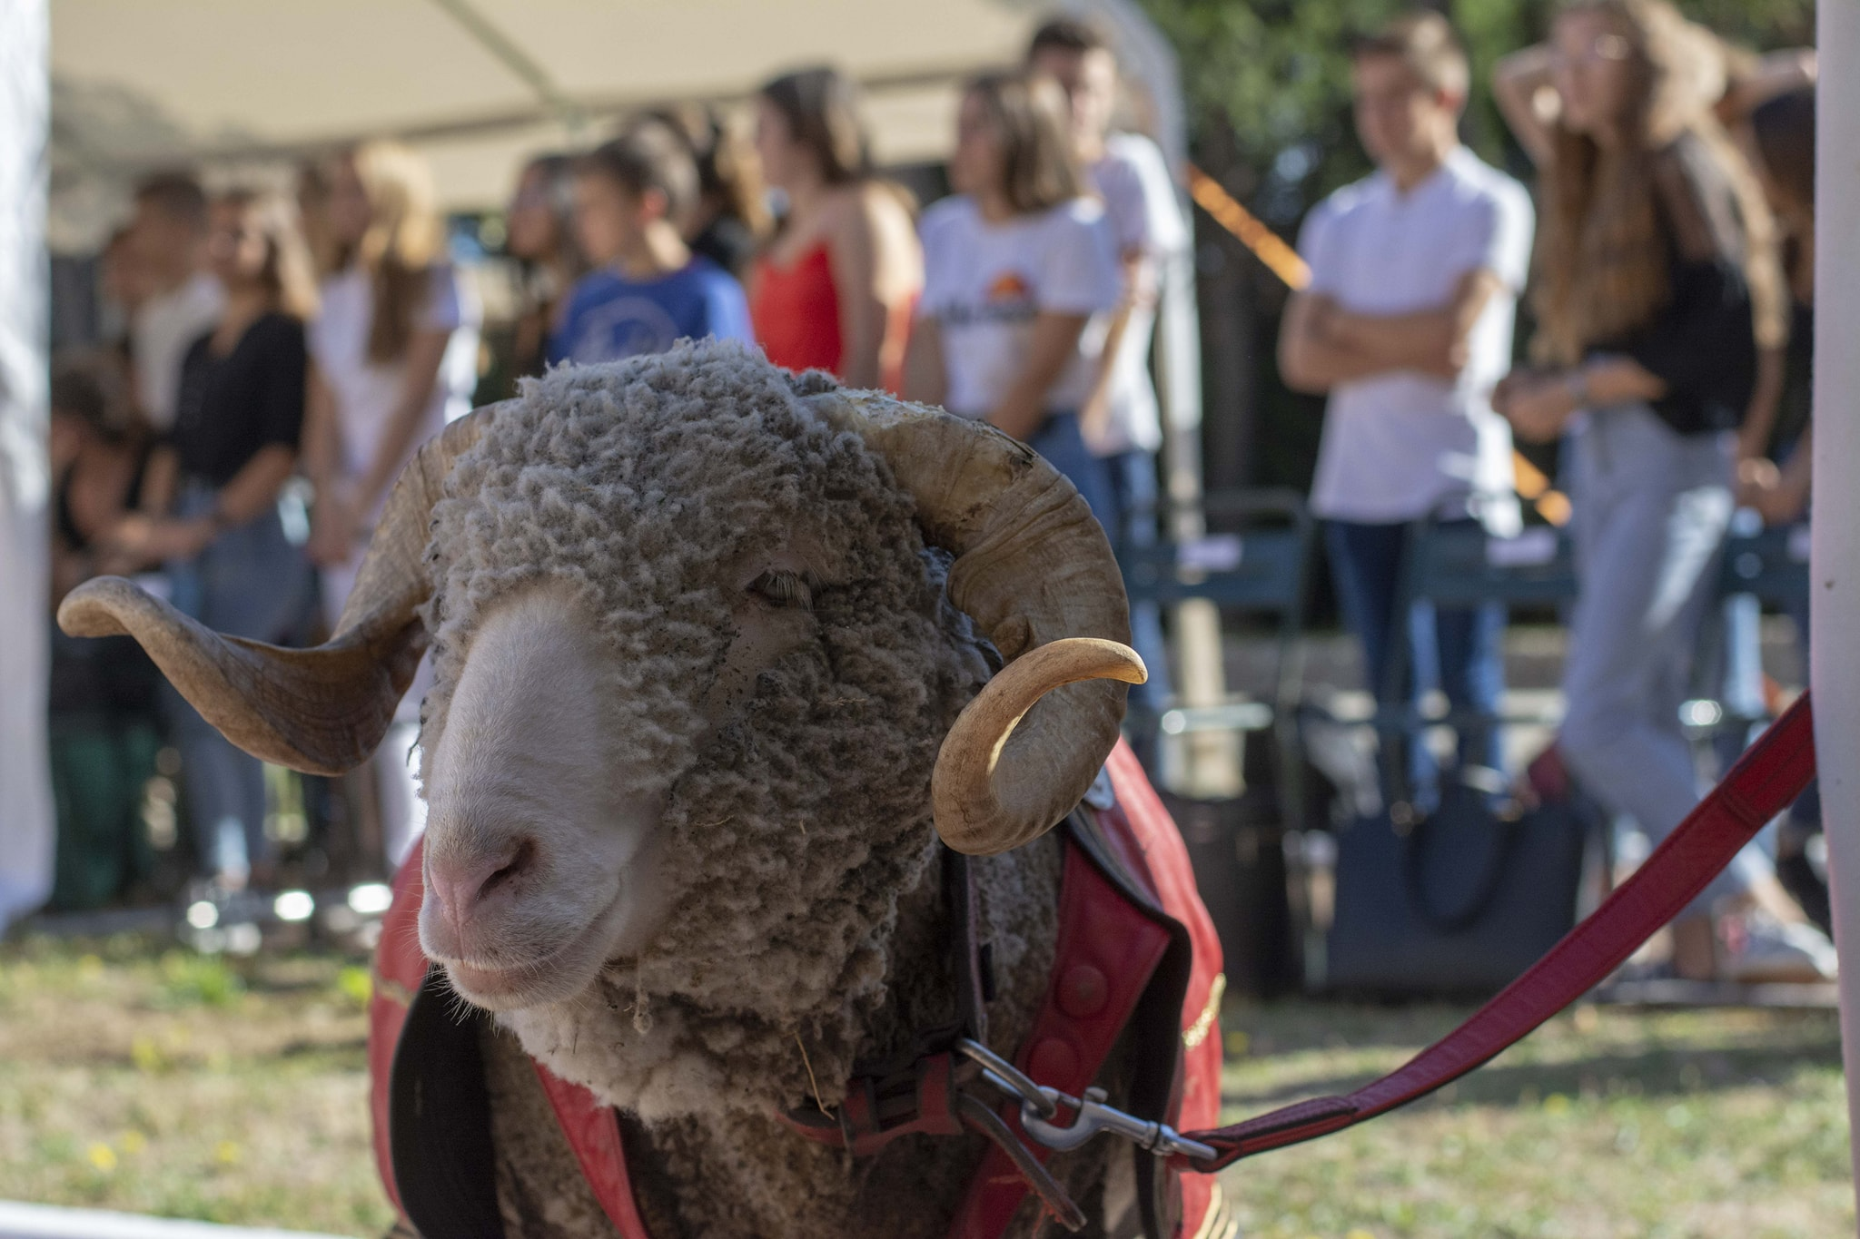
101ème anniversaire USKUB 2019
Prise d’armes (vendredi 27/9/2019)
La mascotte: Usuf 7
Collection régimentaire

